Slide 1
Вспомогательные материалы

Slide 2
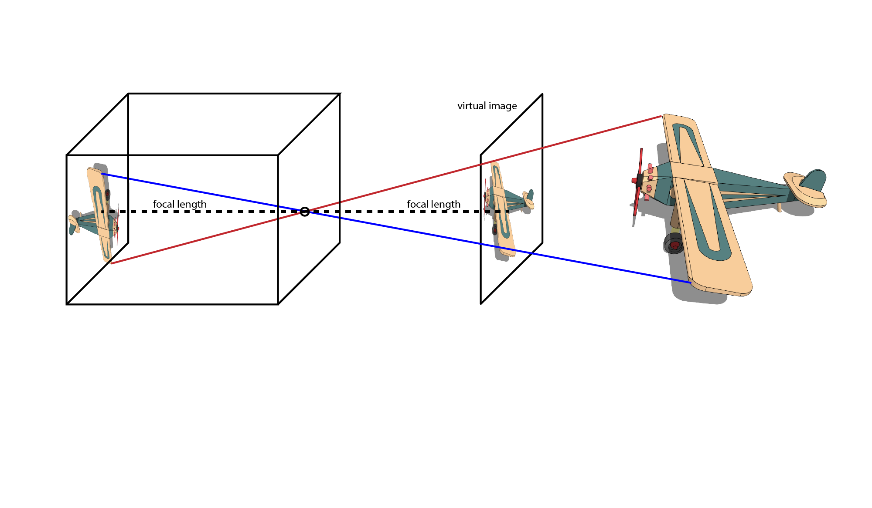
Model: pinhole camera

Slide 3
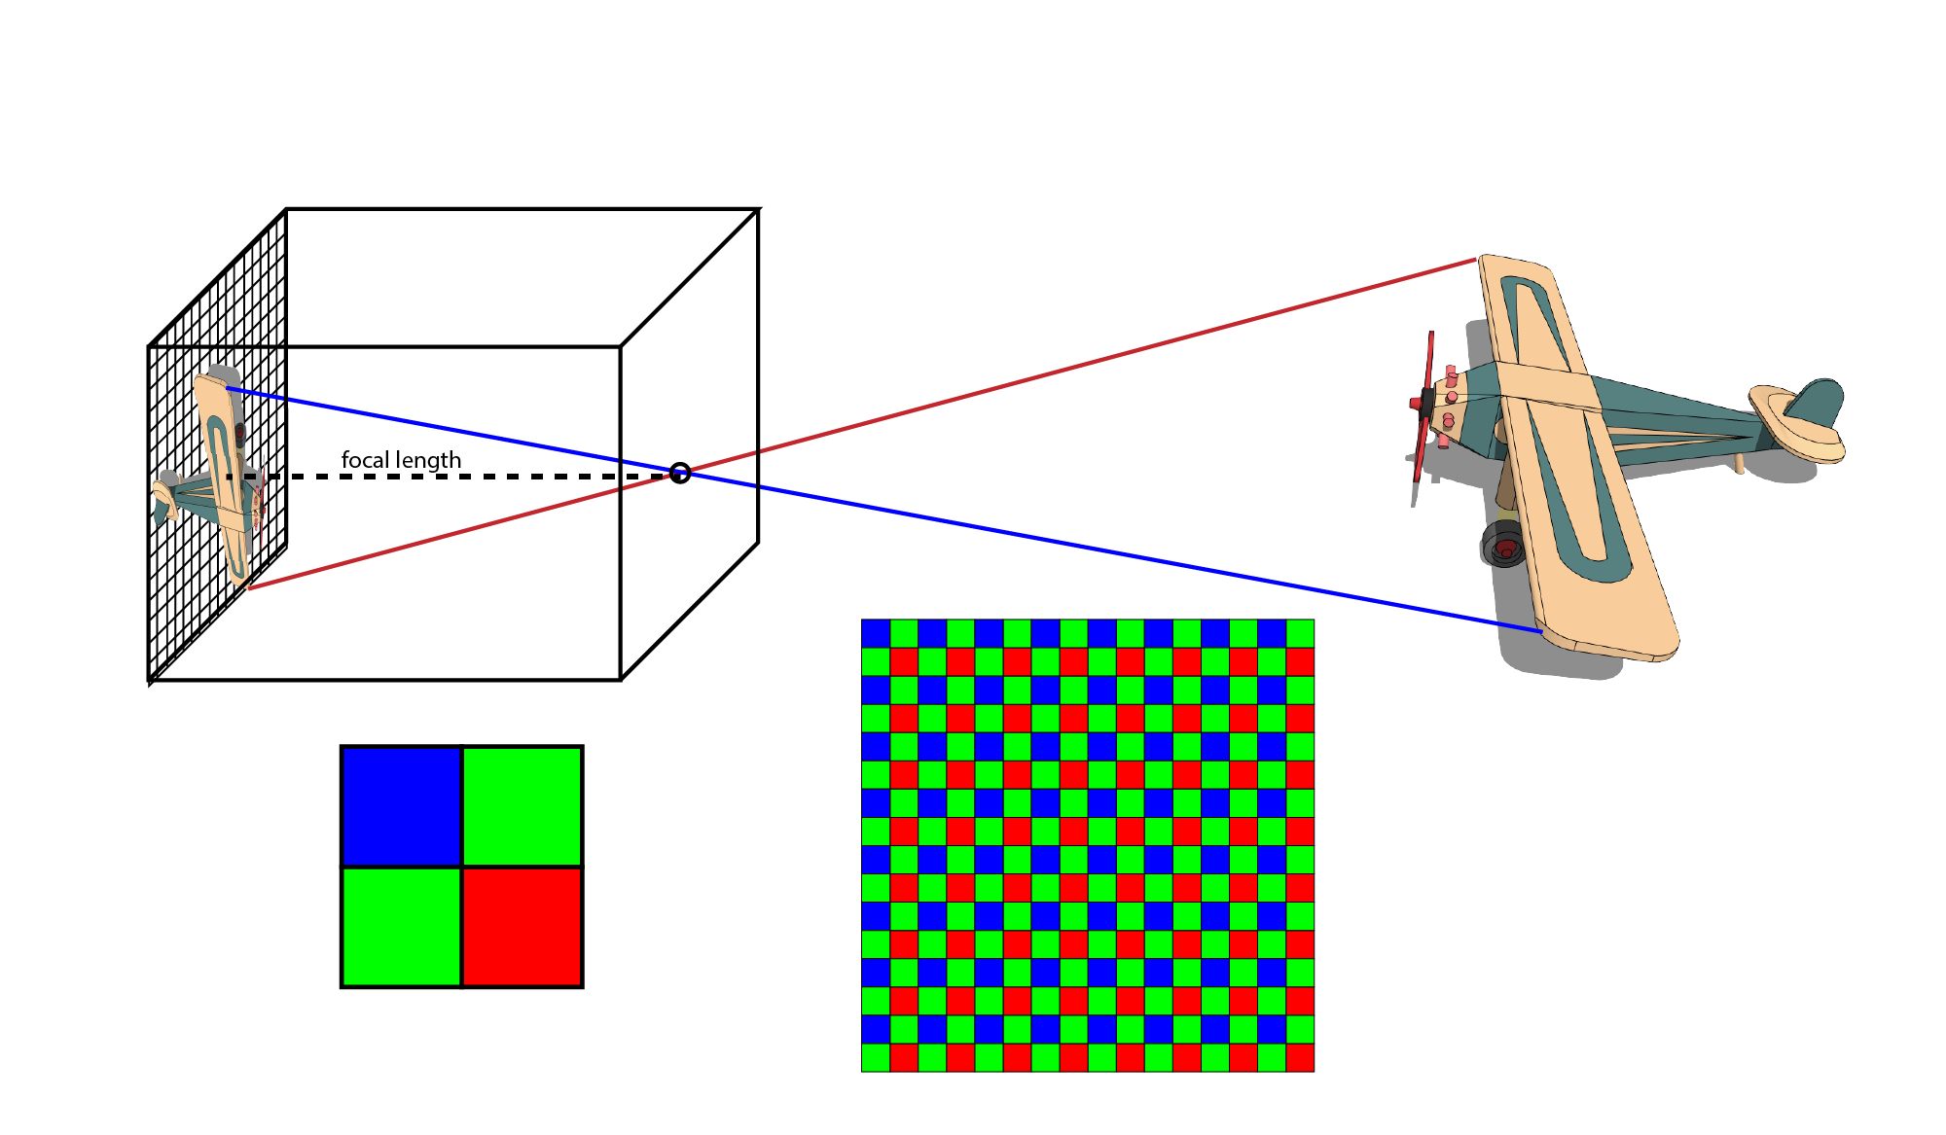
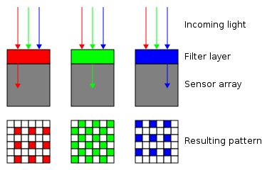
CMOS sensors

Slide 4
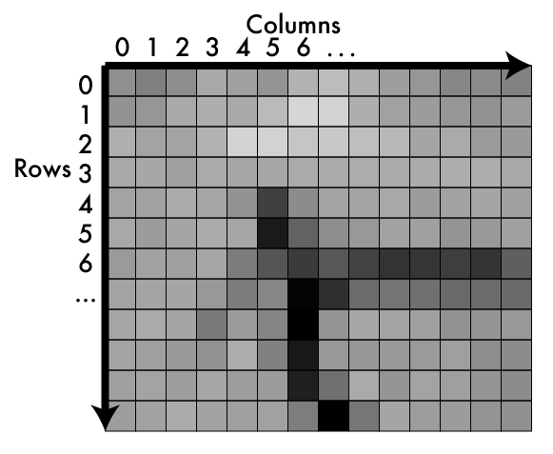
An image is a matrix of light

Slide 5

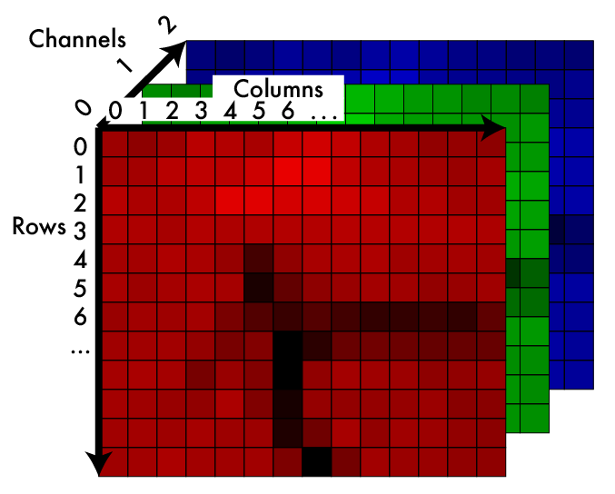
Values in matrix = how much light

Slide 7
Свертка

Slide 8
Свертка

Slide 9
Свертка

Slide 10
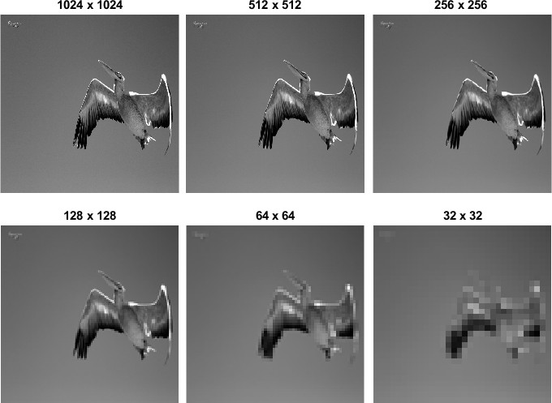
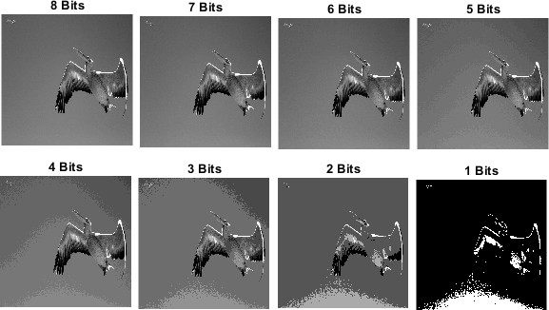
Дискретизация и квантование
Дискретизация
Квантование

Slide 11
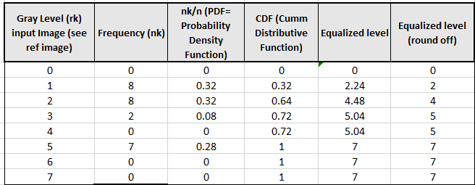
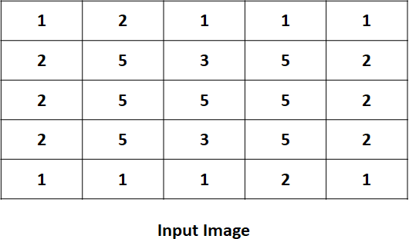
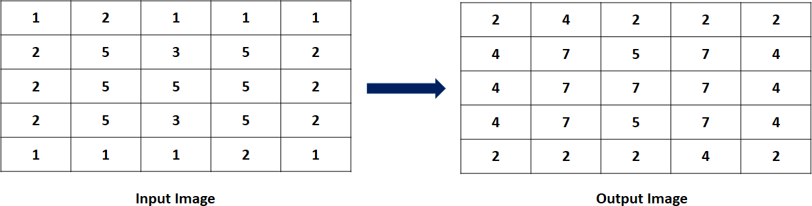
Эквализация гистограммы

Slide 12
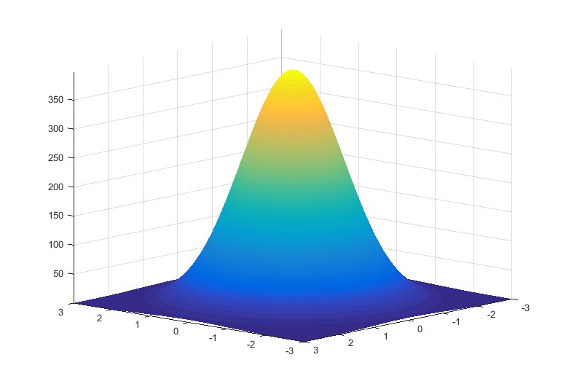
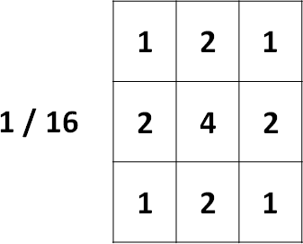
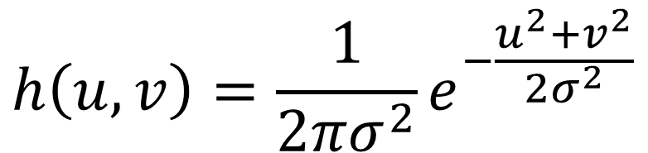
Фильтр Гаусса
$$h\left(u,v\right)=\frac{1}{2πσ^{2}}e^{−\frac{u^{2}+v^{2}}{2σ^{2}}}$$

Slide 13
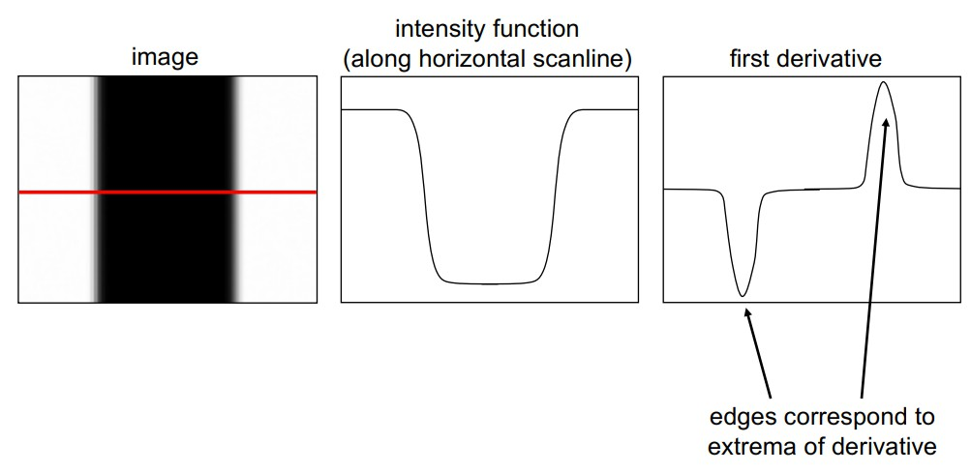
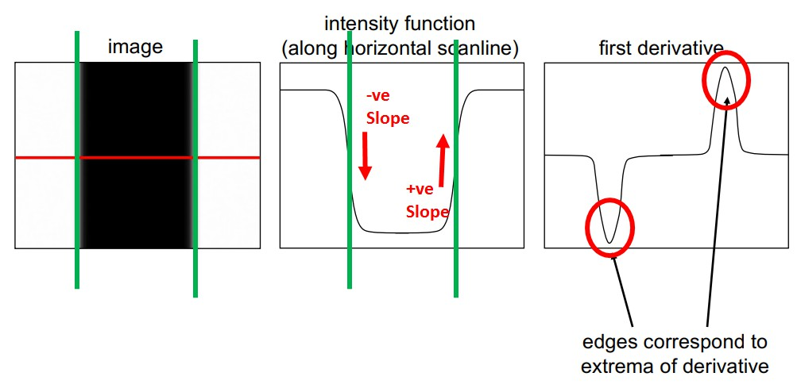
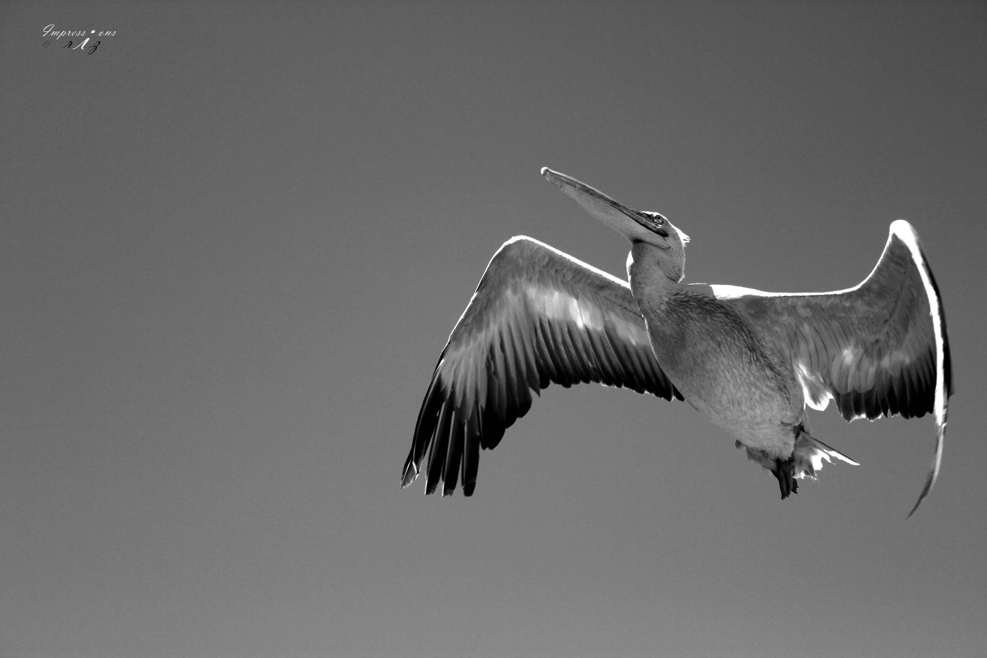
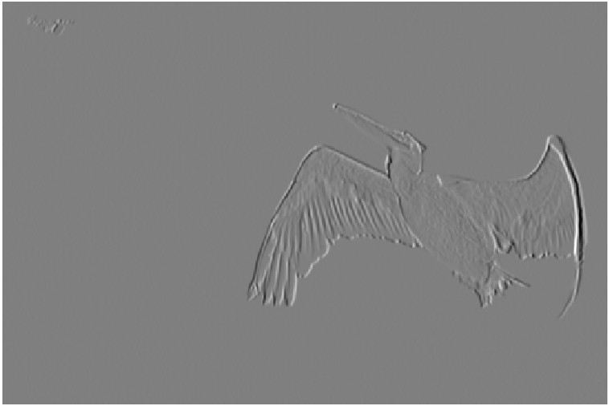
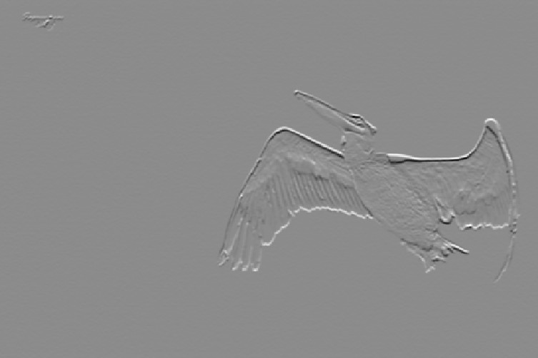
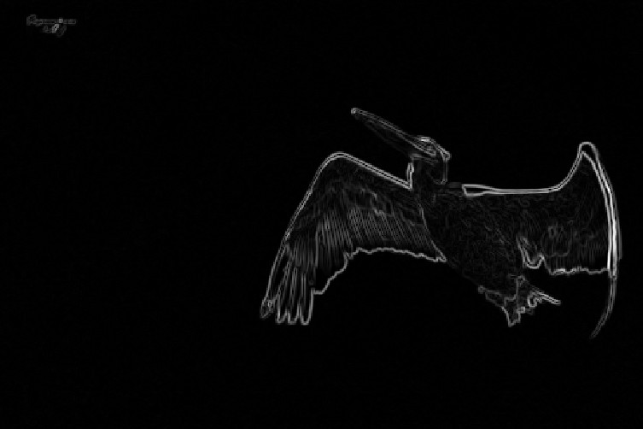


Детекция границ
$$\frac{∂f(x,y)}{∂x}=\lim_{ε→0}{\frac{f\left(x+ε,y\right)−f(x,y)}{ε}}$$
$$\frac{∂f(x,y)}{∂x}≈\frac{f\left(x+1,y\right)−f(x,y)}{1}$$
Исходное изображение
Градиент в направлении x
Градиент в направлении y
Амплитуда градиента

Slide 14
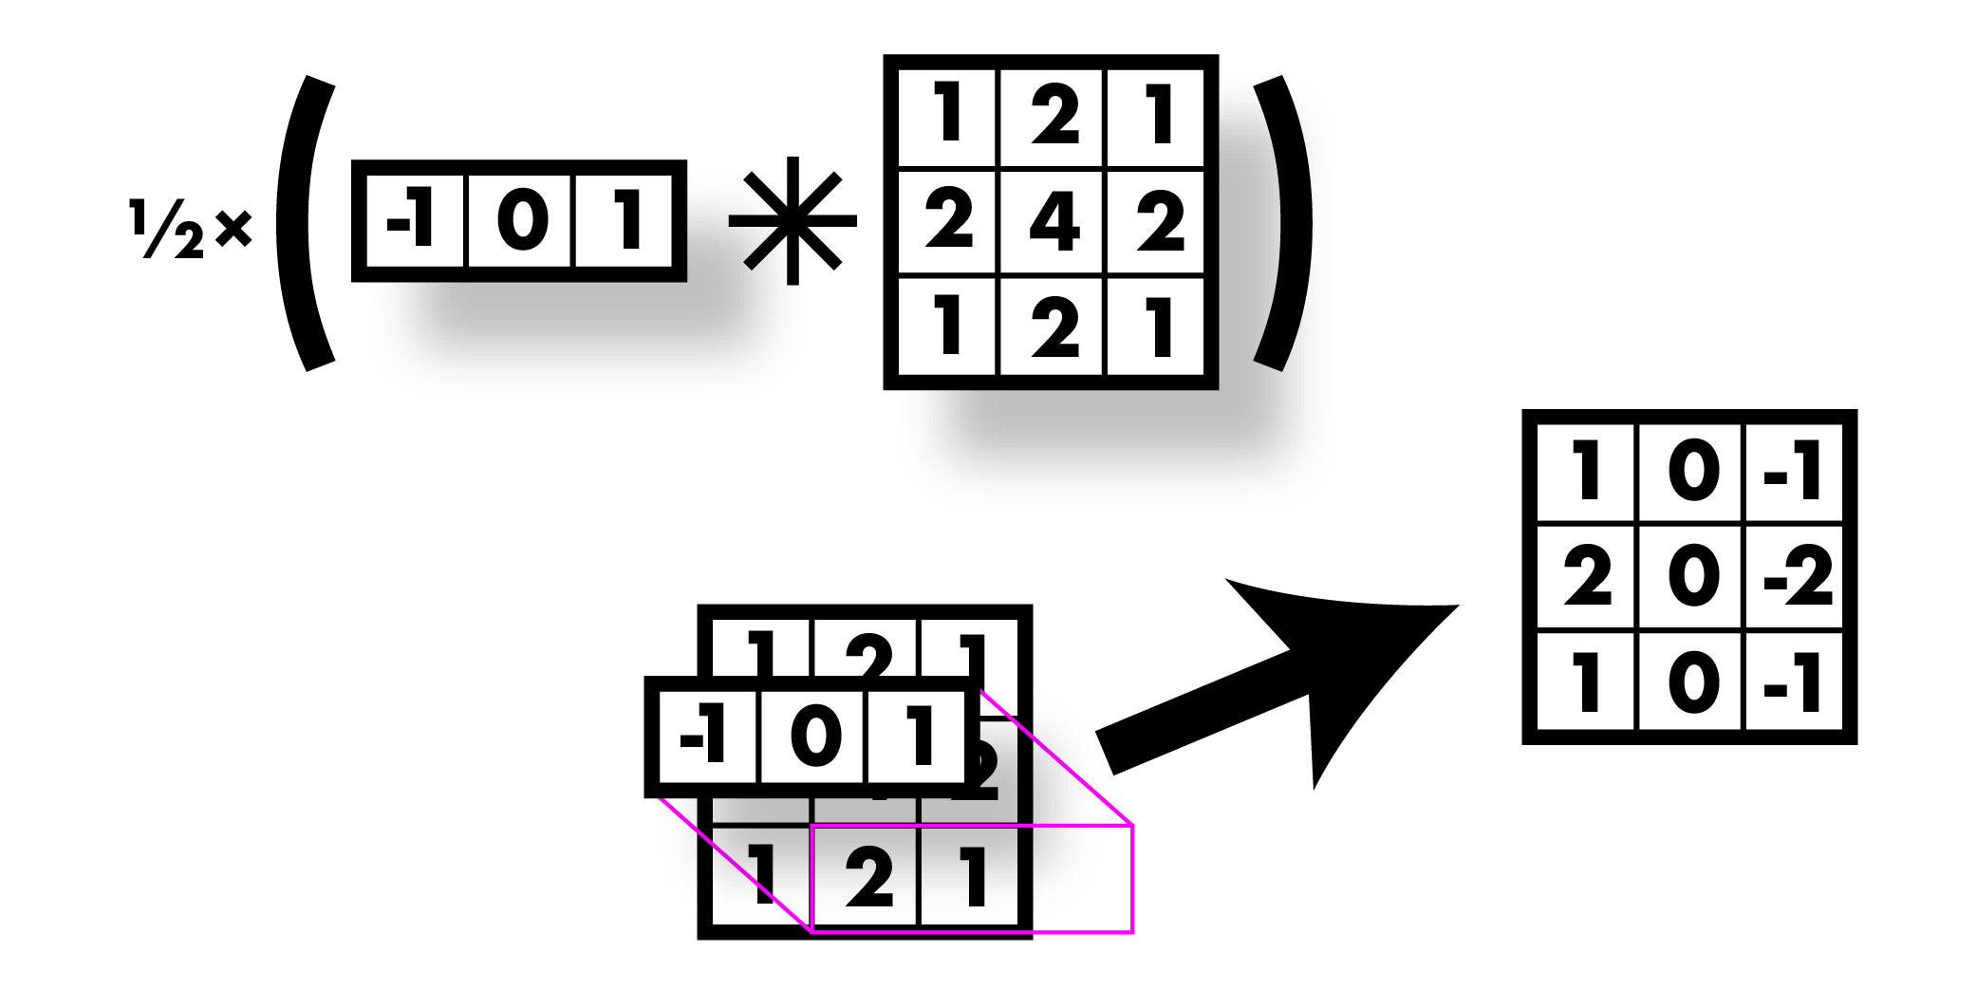
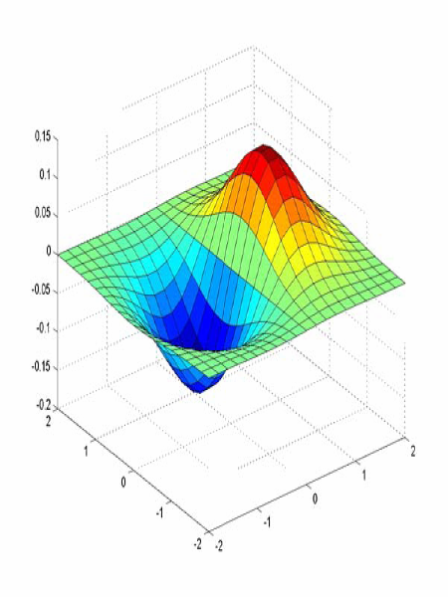
Фильтр Собеля (сглаживание и производная)

Slide 15
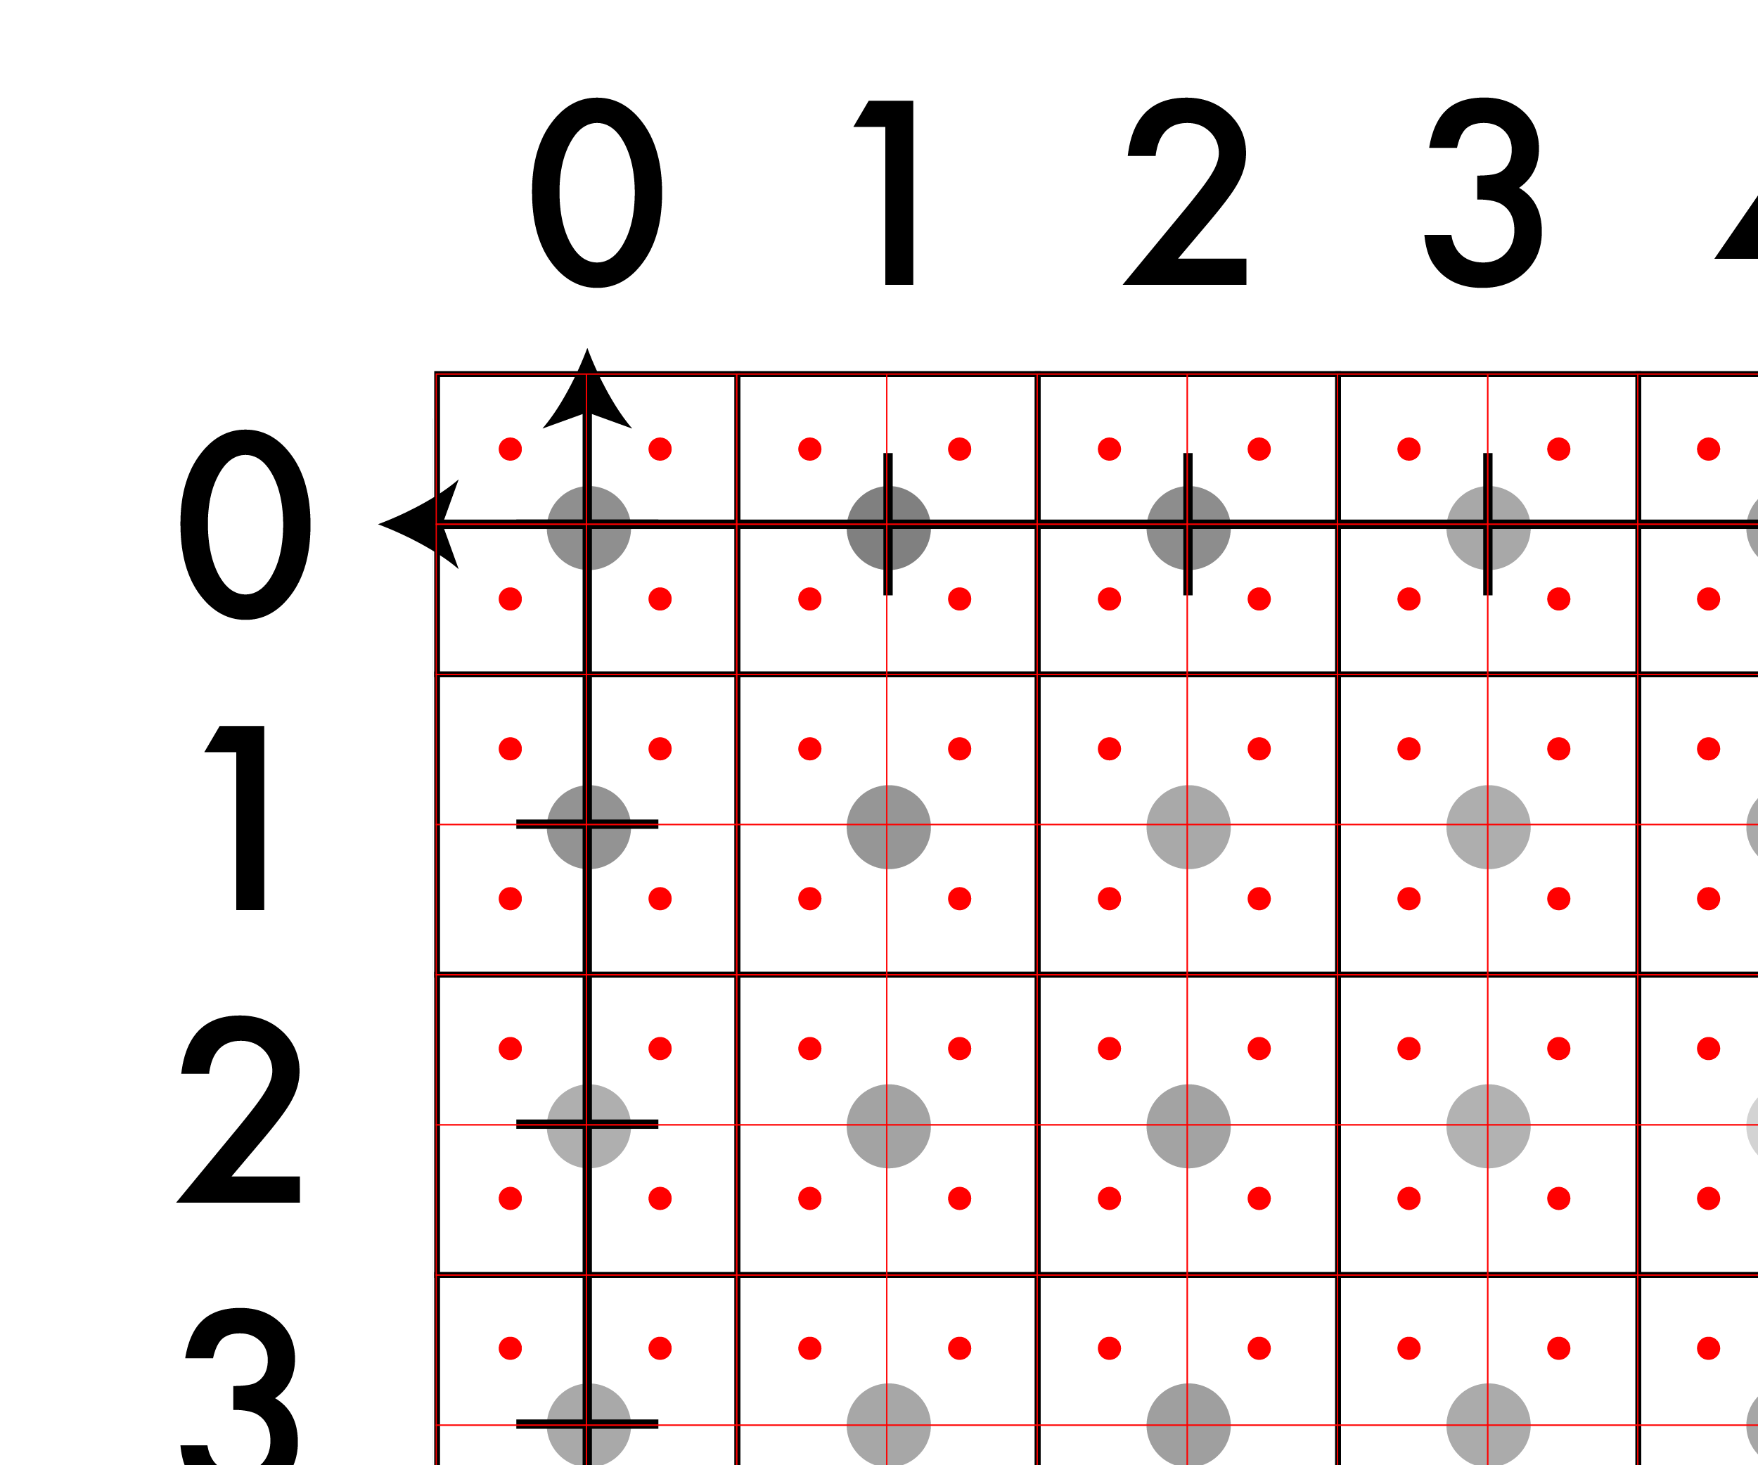
Проблема интерполяции
This point is:
(-.25, -.25)

Slide 16

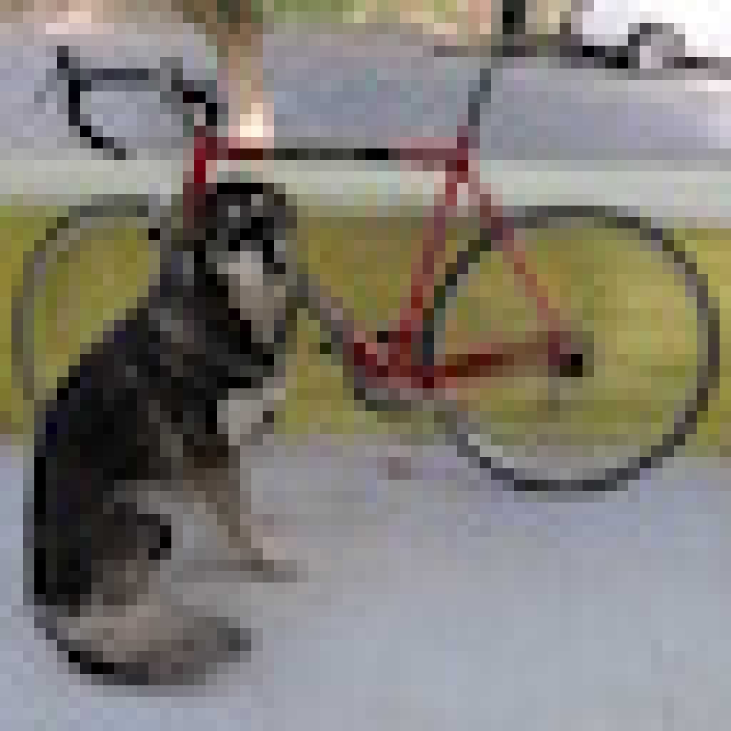
Интерполяция по ближайшему соседу

Slide 17
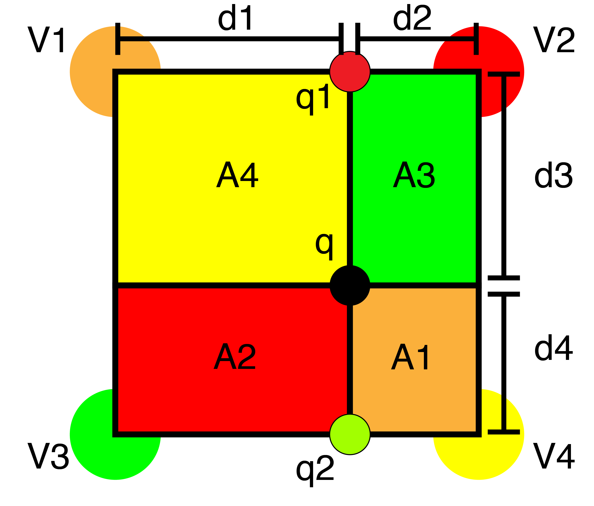
Билинейная интерполяция
q1 = V1*d2 + V2*d1
q2 = V3*d2 + V4*d1
q = q1*d4 + q2*d3
Equivalent:
q = q1*d4 + q2*d3
q = (V1*d2 + V2*d1)*d4 + (V3*d2 + V4*d1)*d3 (subst)
q = V1*d2*d4 + V2*d1*d4 + V3*d2*d3 + V4*d1*d3 (distribution)
Recall:
A1 = d2*d4
A2 = d1*d4
A3 = d2*d3
A4 = d1*d3
q = V1*A1 + V2*A2 + V3*A3 + V4*A4

Slide 18

Билинейная интерполяция

Slide 19
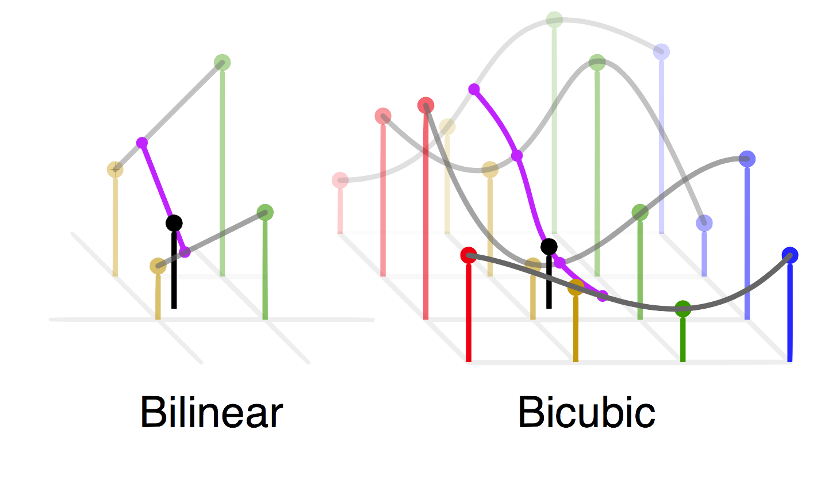
Бикубическая интерполяция
A cubic interpolation of 4 cubic interpolations
Smoother than bilinear, no “star”
16 nearest neighbors
Fit 3rd order poly:
f(x) = a + bx + cx^2 + dx^3
Interpolate along axis
Fit another poly to interpolated values

Slide 20


Бикубическая vs Билинейная

Slide 21
Полезные ресурсы
https://pjreddie.com/courses/computer-vision/
https://sites.google.com/site/drkhanrizwan17/computer-vision-course
https://github.com/ml-dafe/cv_mipt_major
https://code.mipt.ru/courses-public/cv/public/-/blob/fall-2023/README.md

